Slide 1
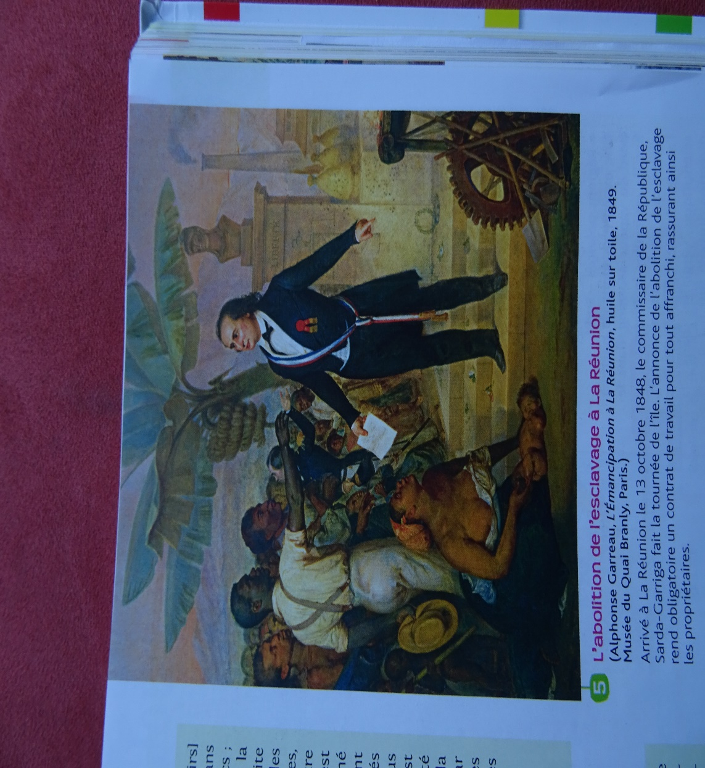
COMPETENCES SOCLE COMMUN :
J’analyse un document (une image sur l’abolition de l’esclavage) D 1, 2
Questions:
Le document est-il contemporain des évènements?
Qui sont les personnes représentées? Qu’est-ce qui rappelle la république?
Que fais Sarda-Garriga?

Slide 2
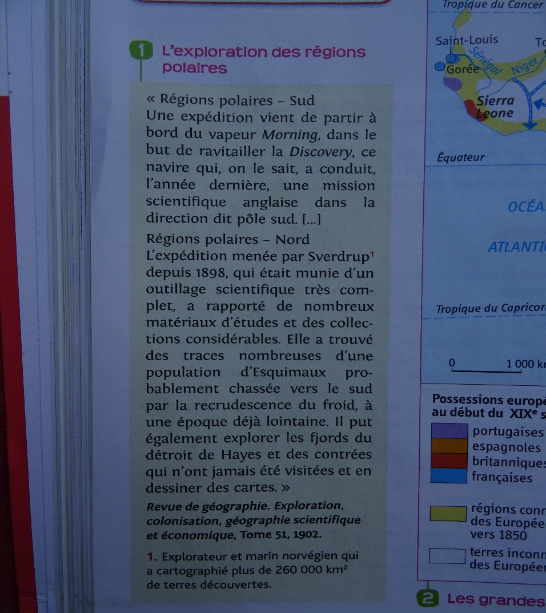
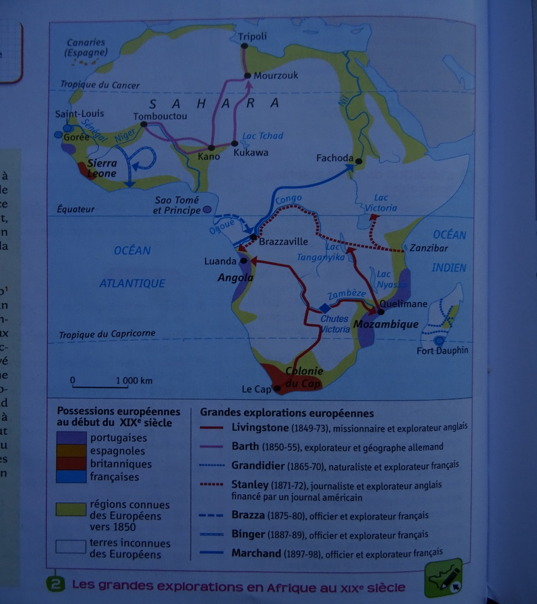
COMPETENCES SOCLE COMMUN :
Je travaille en groupe (découvrir les explorateurs européens de l’Afrique) D2, 3
Questions:
A partir des documents 2 à 4, identifiez les explorateurs Brazza, Livingstone, Binger (nationalité, métier) puis décrivez leur voyage d’exploration (région, trajet, dates) et leur motivation. A partir de votre recherche, rédigez une réponse à la question: quelles ont été les grandes explorations européennes du XIXème?

Slide 3
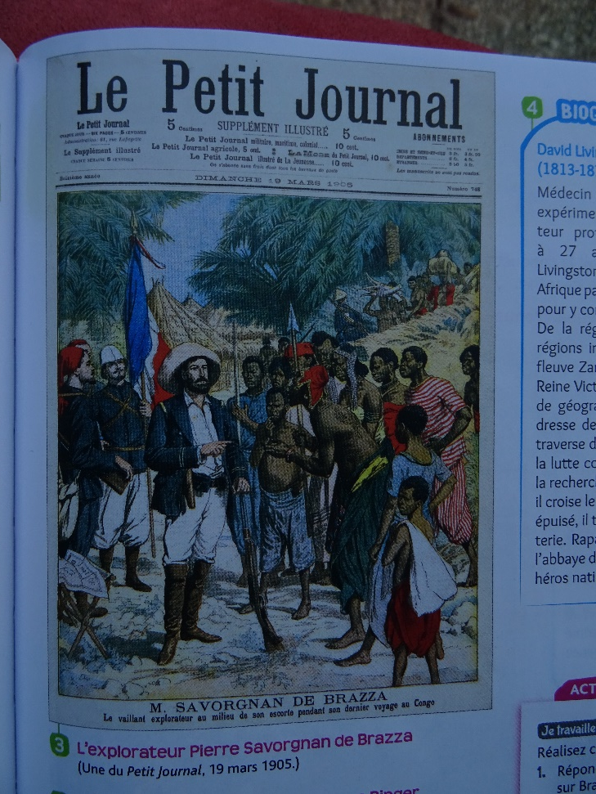
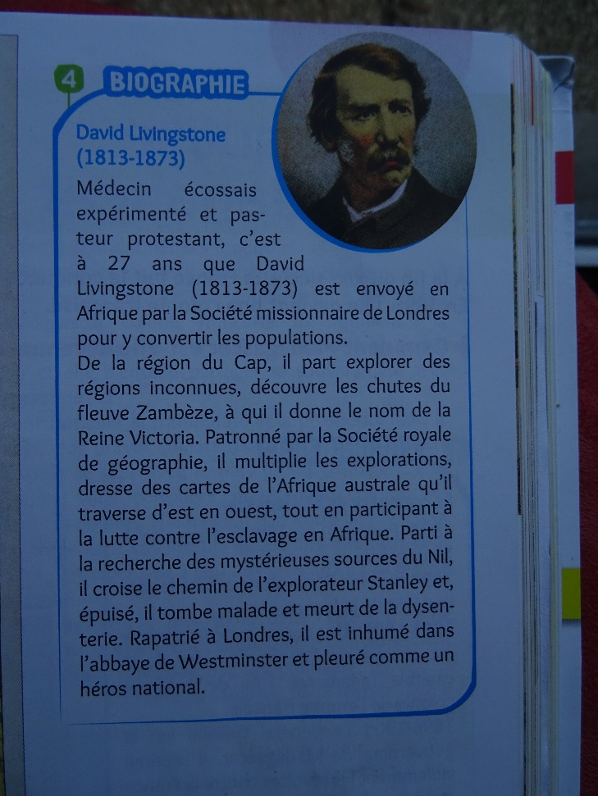

Slide 4
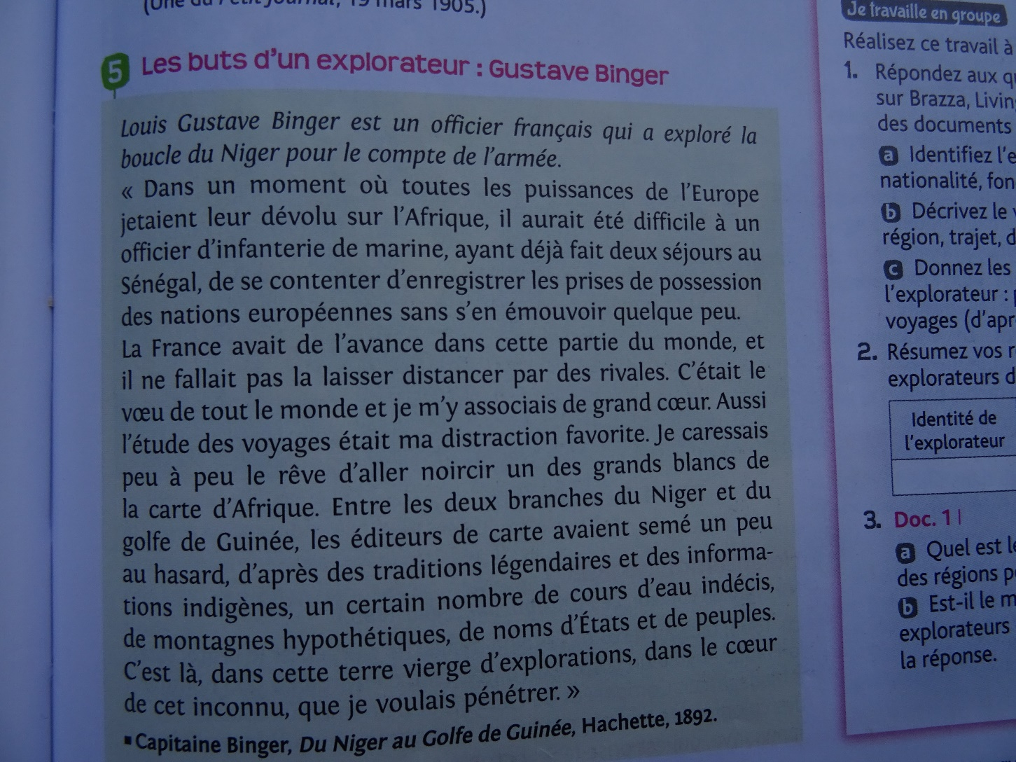

Slide 5
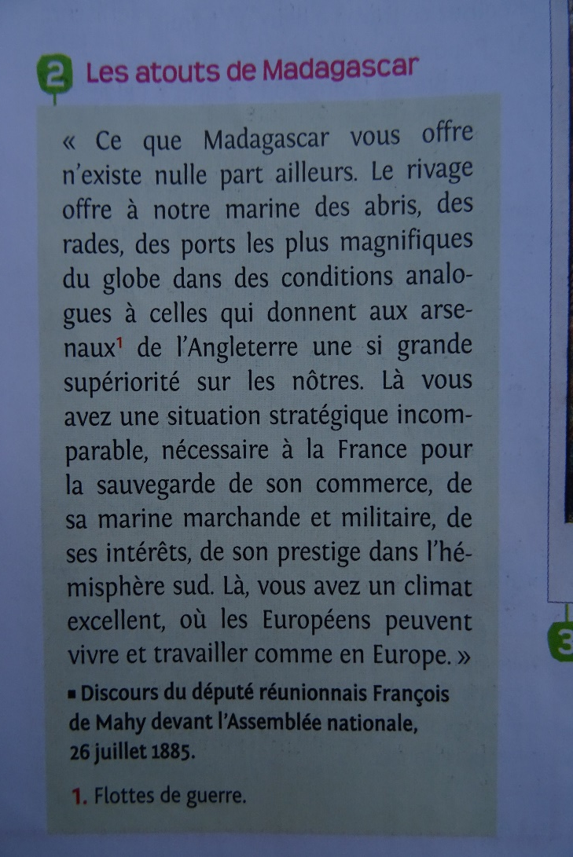
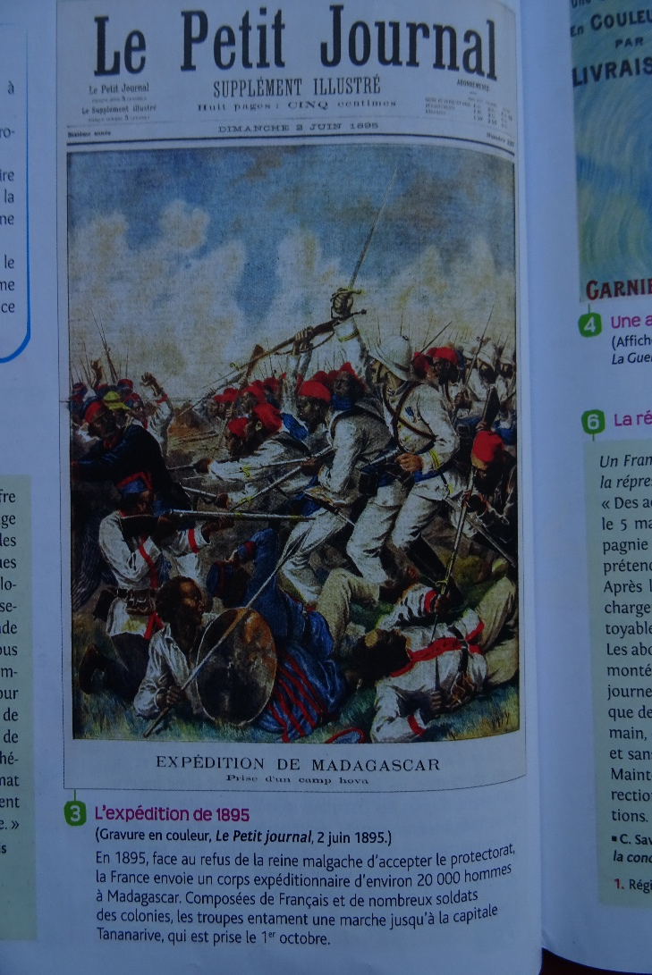
COMPETENCES SOCLE COMMUN :
Je pratique différents langages (expliquer comment la France a fait la conquête de Madagascar) D 1, 2, 4
Question:
A l’aide des 2 documents, montrez pourquoi et comment la France a fait la conquête de Madagascar

Slide 6
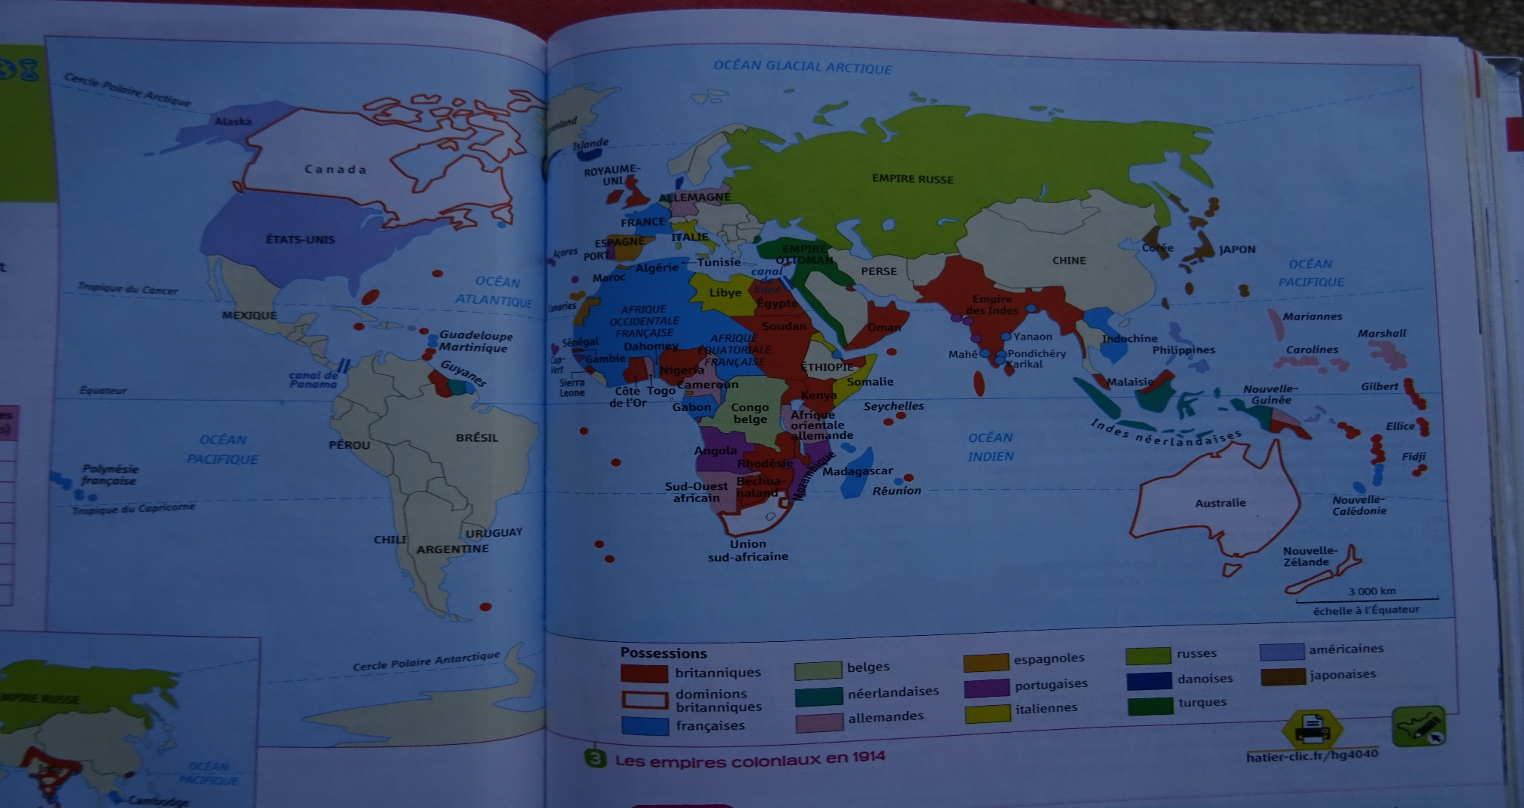
COMPETENCES SOCLE COMMUN :
Je me repère (localiser les principaux empires coloniaux) D 1, 2, 4
Questions:
Quelles sont les possessions du Royaume-Uni en 1914 en Asie et Afrique et quelle est la superficie de l’empire colonial Britanique en 1914?
Quelles sont les possessions coloniales françaises en Afrique et Asie en 1914 et quelles sont les autres puissances coloniales européennes en 1914? Citez pour chacune un territoire lui appartenant

Slide 7
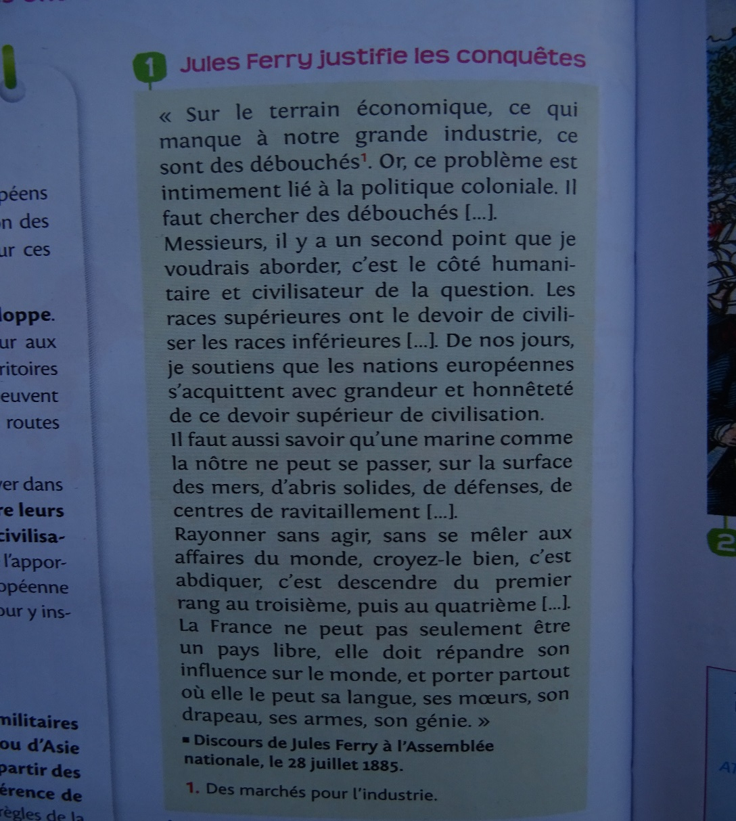
Question:
Selon Ferry, quel est l’intérêt économique des colonies et l’intérêt stratégique?
Que doit apporter la colonisation aux peuples colonisés?

Slide 8
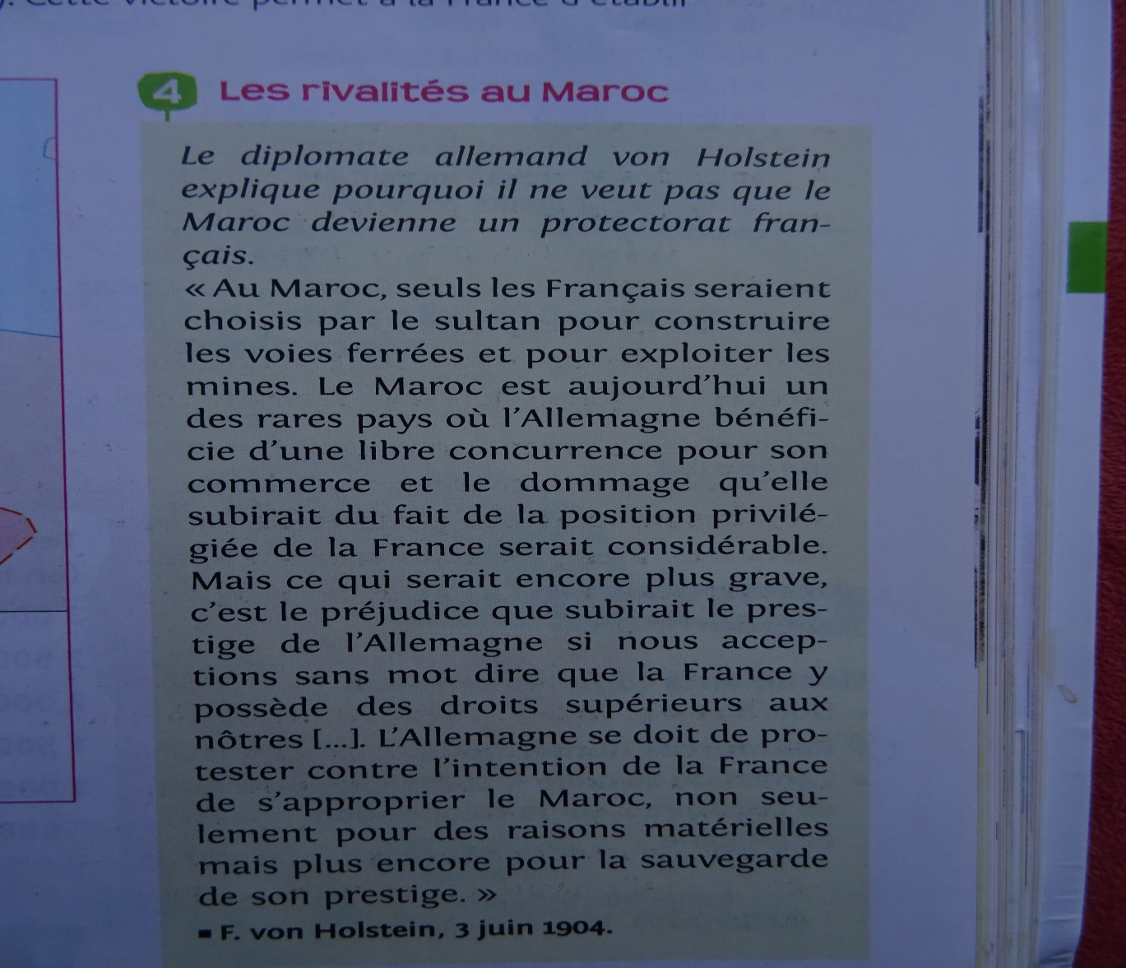
Question:
Pour quelles raisons l’Allemagne s’oppose-t-elle à la colonisation du Maroc par la France?

Slide 9
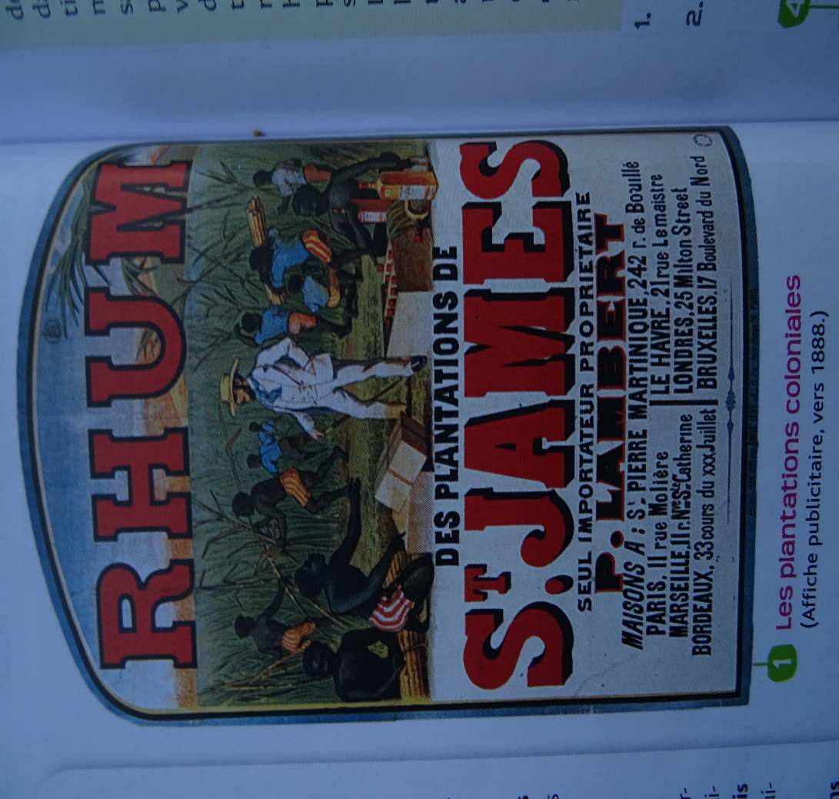
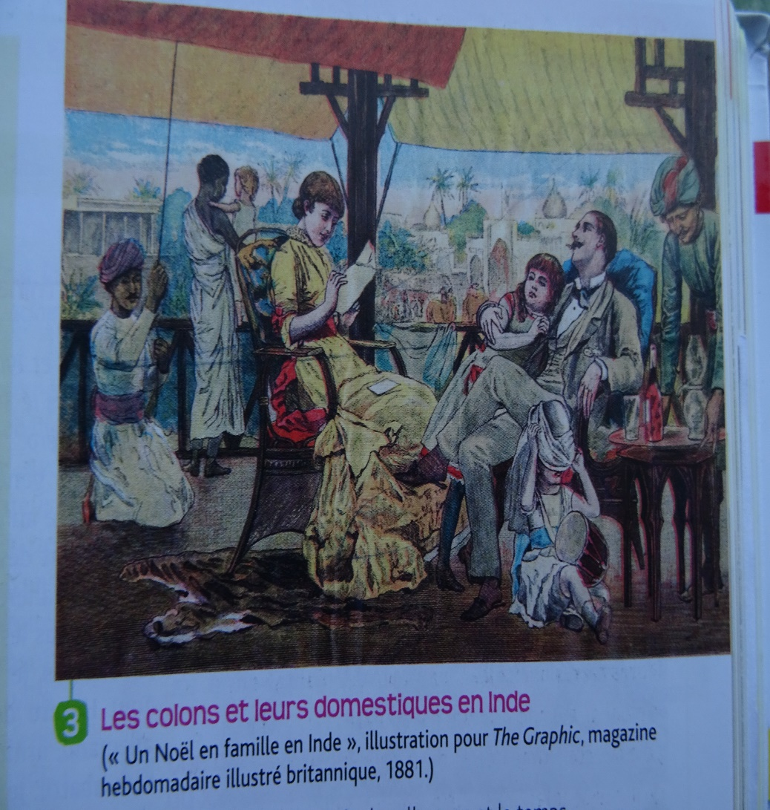
Question:
A partir des documents 9 et 10, décrivez la vie des peuples colonisés et des colons européens?

Slide 10
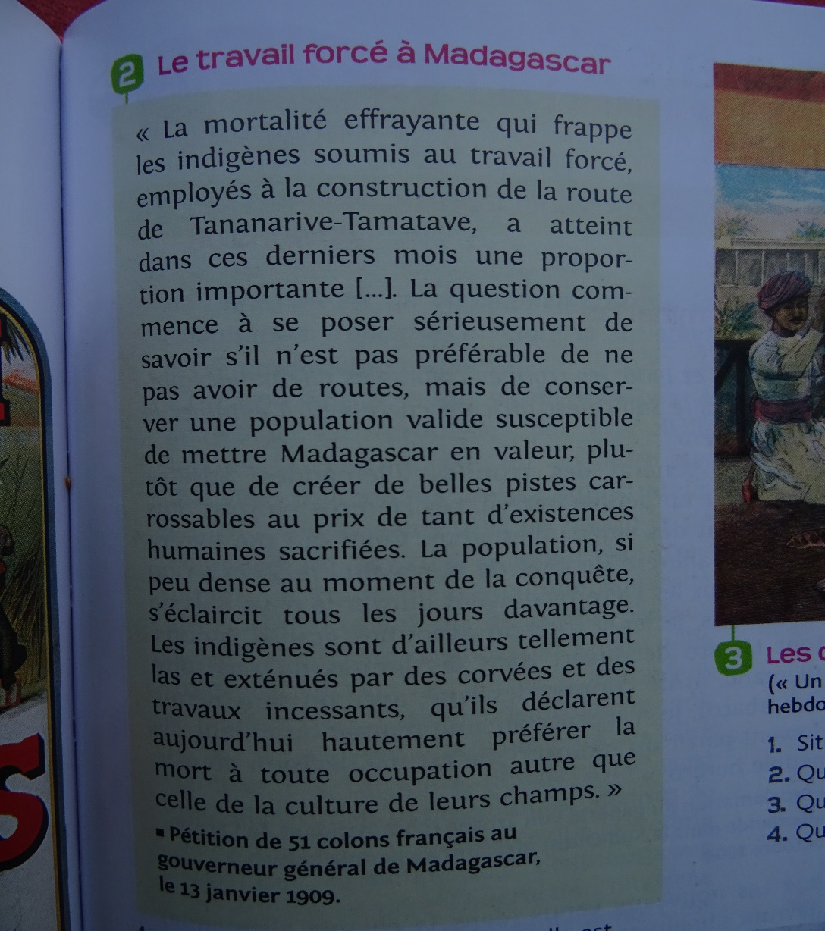

Slide 11
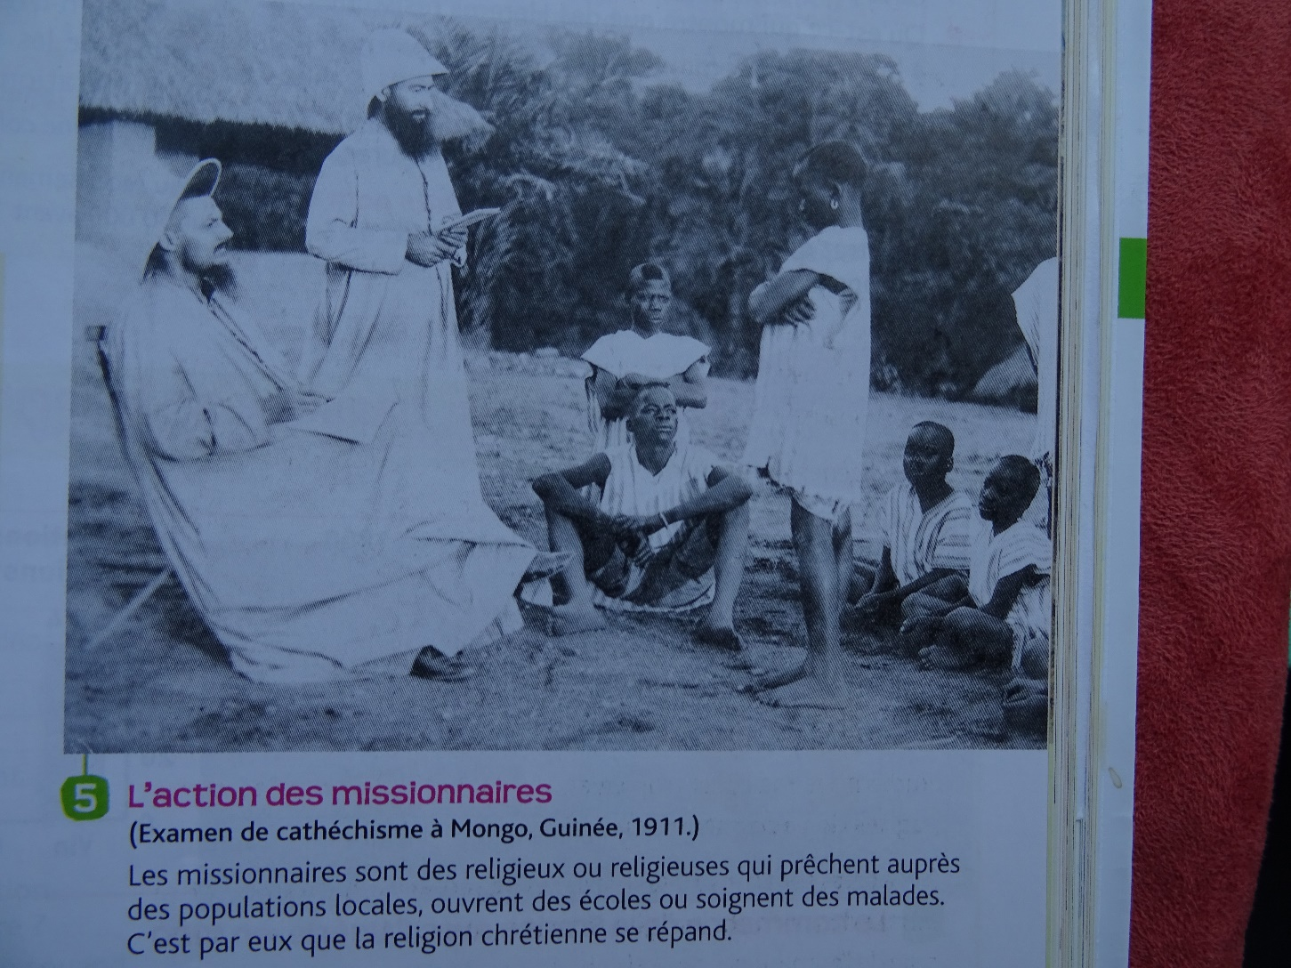
Question:
A partir des docs 11 et 12, montez comment les sociétés coloniales sont dominées par les européens?

Slide 12
